Slide 1
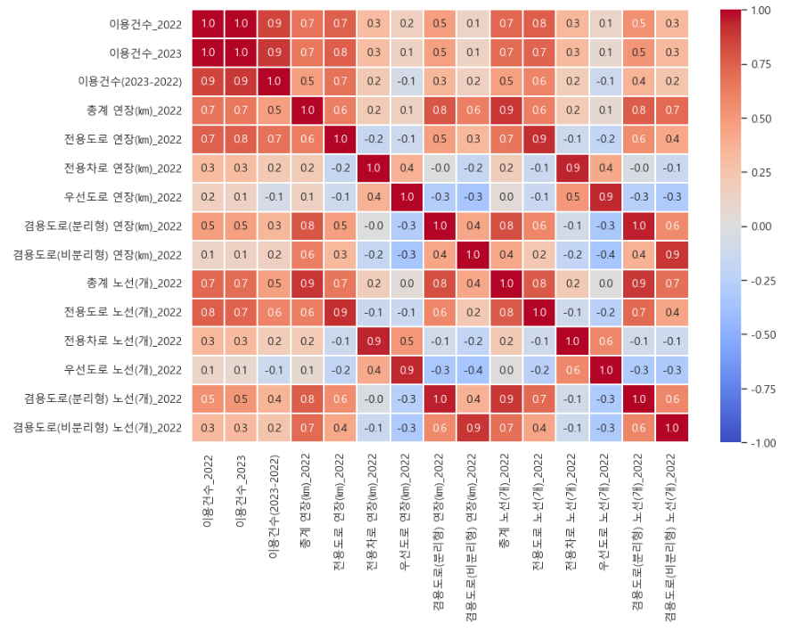
자치구 별, 따릉이 이용건수와 자전거도로의 길이/노선개수와의 상관관계 (2022)
※ “이용건수_2022＂와 ＂총계연장_2022＂와 "전용도로 연장_2022＂는 0.7 ~ 0.8의 상관관계가 있는 것으로 보인다.

Slide 2
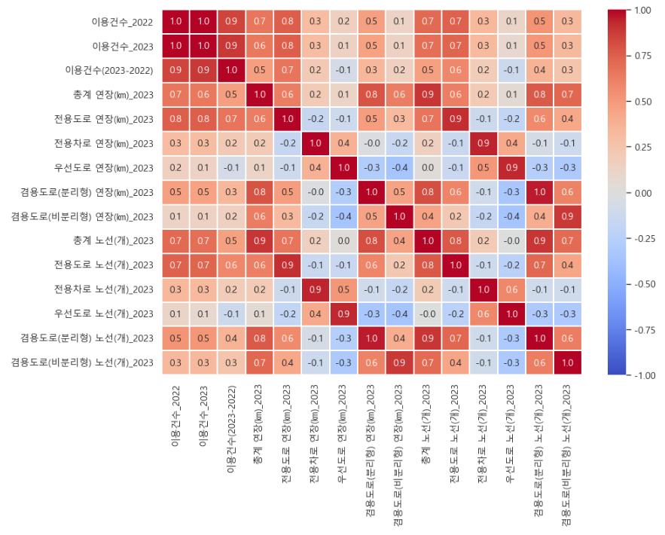
자치구 별, 따릉이 이용건수와 자전거도로의 길이/노선개수와의 상관관계 (2023)
※ “이용건수_2023＂와 ＂총계연장_2023＂와 "전용도로 연장_2023＂는 0.6 ~ 0.8의 상관관계가 있는 것으로 보인다.

Slide 3
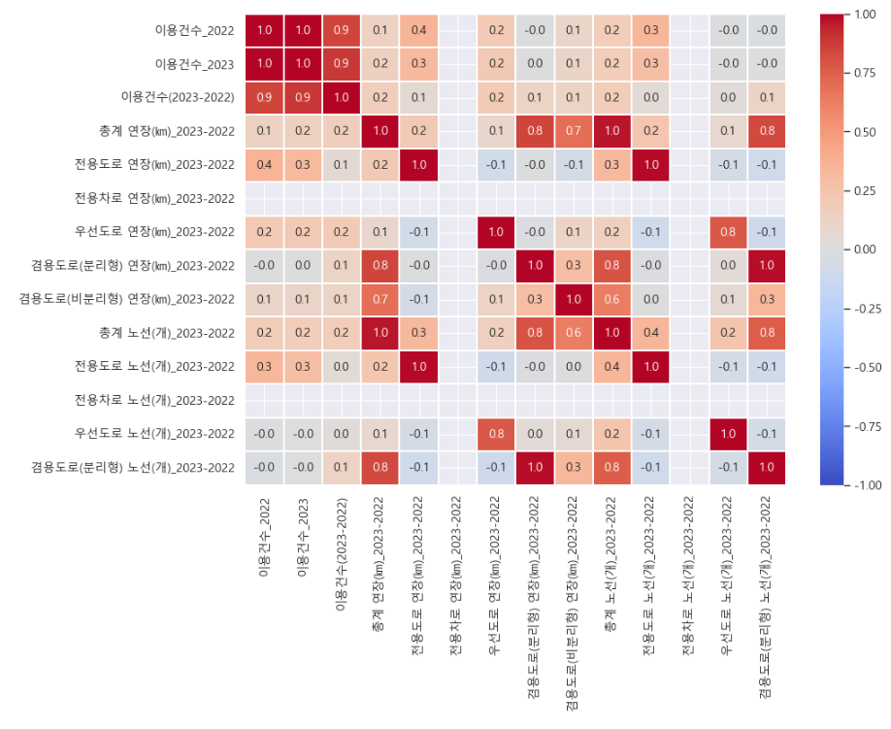
따릉이 이용건수(2023-2022)와 자전거도로(2023-2022)와의 상관관계 (2023-2022)
※ “이용건수(2023-2022)＂증감량은 자전거도로 증감량과 특별한 상관관계가 없는 것으로 보인다.

Slide 4
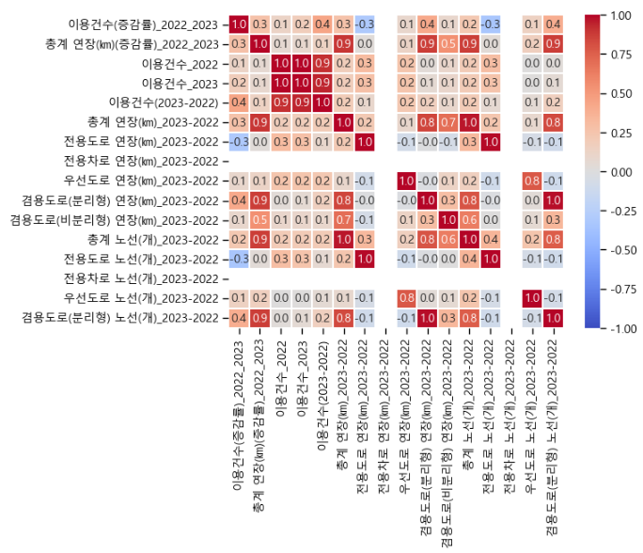
따릉이 이용건수(증감률)와 자전거도로(증감률)와의 상관관계 (2023-2022)
※ “이용건수(증감률)_2022_2023”과 “총계연장(km)(증감률)_2022_2023”은 상관계수가 0.3으로 별로 연관이 없는 것으로 보임

